Slide 1




KD-Tree và ứng dụng
GVHD: Huỳnh Xuân Phụng

Slide 2




MEMBERS
ID
MEMBER LIST
1. Nguyễn Kiều Châu Anh
20110234
2. Lâm Hoàng Duyên
20110174
3. Nguyễn Thị Quỳnh Như
20110235
4. Phan Thị Diễm Trinh
20110193

Slide 3


01.
Mở đầu.
02.
KD-Tree
Cơ sở lí thuyết và hiện thực thuật toán.
03.
Kết luận.

Slide 4

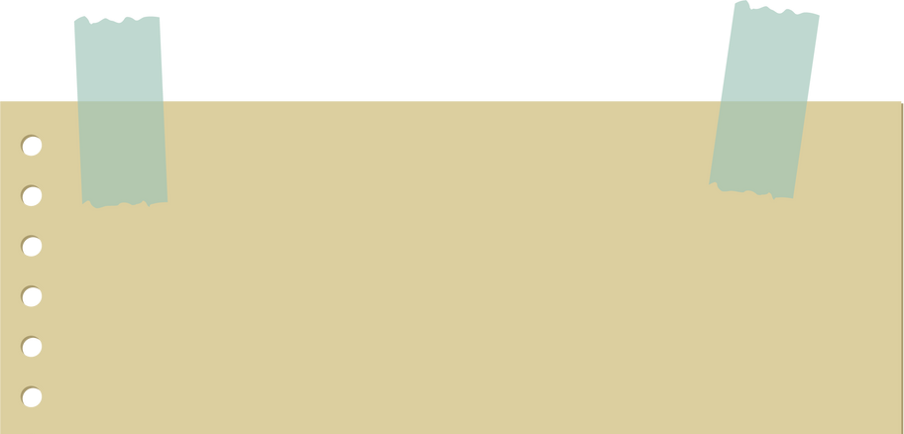
Lí do chọn đề tài
Mục tiêu
Mở đầu
Công cụ
Phạm vi

Slide 5




Cơ sở lý thuyết & hiện thực thuật toán
Một số thao tác trên cây.
Ứng dụng tìm vùng lân cận nhất.
Định nghĩa.
Dựng KD-Tree tối ưu.
So sánh với Naive KD-Tree.

Slide 6



Định nghĩa KD-Tree
K-D tree là một cấu trúc dữ liệu dạng cây phát triển bởi Jon Bently (Nâng cấp từ BST) dùng để biểu diễn các điểm trong không gian K chiều. Ứng dụng của KD-Tree thường thấy trong các lĩnh vực liên quan tới tối ưu lưu trữ, tìm kiếm lân cận,...
Jon Bently

Slide 7

Dựng KD-Tree tối ưu
Tại sao phải dựng cây tối ưu?
Để tạo ra một cây, ta thêm lần lượt các node vào cây. Tuy nhiên, việc thêm lần lượt hoặc bất kì node sẽ dẫn tới cây sẽ mất cân bằng và làm cho việc truy cập dữ liệu trong cây tốn dữ liệu và kém hiệu quả. Vì vậy, cần có một phương pháp dựng cây tối ưu để cây cân bằng.

Slide 8

Dựng KD-Tree tối ưu
phương pháp trung vị
Giá trị trung vị trong một chuỗi giá trị (data set) là giá trị mà sự chênh lệch giữa số lượng phần tử có giá trị nhỏ hơn nó và số lượng phần từ có giá trị lớn hơn nó không lớn hơn 1.
VD: Xét dãy số (a) có n=11 phần tử đã sắp xếp tăng dần:
Giá trị trung vị đã chia dãy số thành 2 nhánh có số lượng phần tử bằng nhau.
0, 1, 2, 3, 4, 5, 6, 7, 8, 9, 10
Dãy (a) có giá trị trung vị là 5. (số phần tử nhỏ hơn 5 - số phần tử lớn hơn 5 = 0)

Slide 9
Dựng KD-Tree tối ưu
phương pháp trung vị
Dựng cây tối ưu bằng phương pháp trung vị nghĩa là: lần lượt dựng cây bằng các node là node trung vị trong miền và thứ nguyên đang xét.

Slide 10


VD: Dựng cây (1 chiều) với các giá trị 0, 1, 2, 3, 4, 5, 6, 7, 8, 9, 10
0
0
1
1
2
2
3
3
4
4
5
5
6
6
7
7
8
8
9
9
10
10

Slide 11

VD: Dựng cây (1 chiều) với các giá trị 0, 1, 2, 3, 4, 5, 6, 7, 8, 9, 10
0
5
1
6
2
8
2
4
7
9
1
3
7
9
3
5
8
10
0
4
6
10

Slide 12



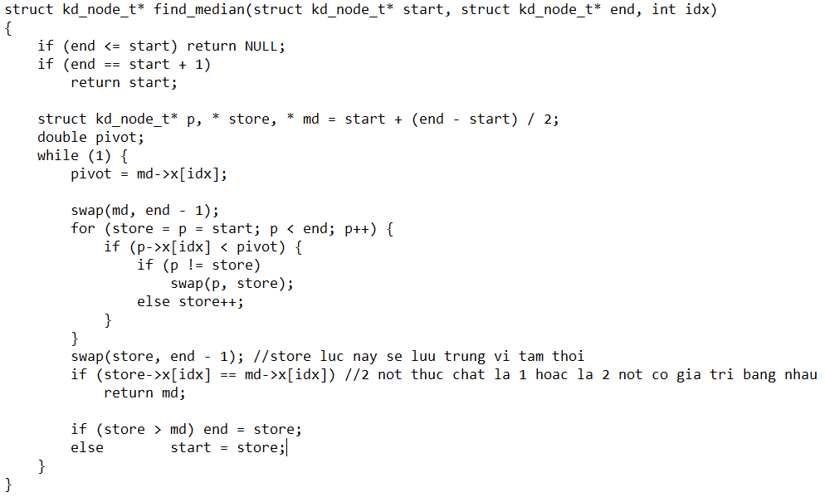

Guiding steps
Step 1
Step 2
KT node start và node and.
md=start +(end - start)/2
Step 3
Step 4
Bắt đầu vòng lặp while. Trong đó, pivot=md->x->[idx]
swap(md,end-1)
#Tìm Trung vị

Slide 13

Guiding steps
Step 5
Step 6
Bắt đầu vòng for (store=p=start;p<end;p++)
swap(store,end-1)
Step 7
Step 8
Ngược lại, gán lại giá trị mới cho end/ start để tiếp tục vòng while
Nếu đã tìm thấy trung vị thì trả về kết quả
#Tìm Trung vị

Slide 14


VD: Tìm trung vị của dãy: 2, 3, 1, 4, 5
Vòng lặp 1:
2 3 1 4 5
start
Pivot=md
end-1
Pivot=1; md->x=1; (giá trị trung vị tạm thời)
Swap (md,end-1) :
2 3 5 4 1
Sau For: 2 3 5 4 1
store
end-1
Swap (store,end-1) : 1 3 5 4 2
store
md
end-1
$$≠$$
Store->x md->x (do 1$≠$5)
Store < md => start=store

Slide 15

VD: Tìm trung vị của dãy: 2, 3, 1, 4, 5
Vòng lặp 2:
1 3 5 4 2
start
Pivot=md
end-1
Pivot=5; md->x=5; (giá trị trung vị tạm thời)
Swap (md,end-1) :
1 3 2 4 5
Sau For: 1 3 2 4 5
end-1 = store
Swap (store,end-1) : 1 3 2 4 5
md
end-1 = store
$$≠$$
Store->x md->x (do 2$≠$5)
Store > md => end=store

Slide 16

VD: Tìm trung vị của dãy: 2, 3, 1, 4, 5
Vòng lặp 3:
1 3 2 4 5
start
Pivot=md
end-1
Pivot=2; md->x=2; (giá trị trung vị tạm thời)
Swap (md,end-1) :
1 3 4 2 5
Sau For: 1 3 4 2 5
store
end-1
Swap (store,end-1) : 1 2 4 3 5
store
md
end-1
$$≠$$
Store->x md->x (do 2$≠4$)
Store < md => start = store

Slide 17

VD: Tìm trung vị của dãy: 2, 3, 1, 4, 5
Vòng lặp 4:
1 2 4 3 5
start
md
end-1
Pivot=4; md->x=4; (giá trị trung vị tạm thời)
Swap (md,end-1) :
1 2 3 4 5
Sau For: 1 2 3 4 5
end-1 = store
Swap (store,end-1) : 1 2 3 4 5
md
end-1=store
$$≠$$
Store->x md->x (do 4$≠$ 3)
Store > md => end = store

Slide 18
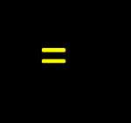
VD: Tìm trung vị của dãy: 2, 3, 1, 4, 5
Vòng lặp 5:
1 2 3 4 5
start
Pivot=md=end-1
Pivot=3; md->x=3; (giá trị trung vị tạm thời)
Swap (md,end-1) :
1 2 3 4 5
Sau For: 1 2 3 4 5
end-1 = store
Swap (store,end-1) : 1 2 3 4 5
end-1=store=md
=
Store->x md->x (do 3 = 3)
Trả về md = 3.

Slide 19
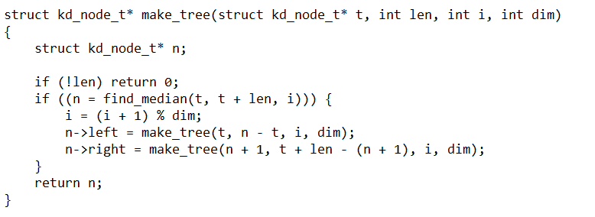
Guiding steps
Step 1
Step 2
Kiểm tra đầu vào, nếu không có dữ liệu vào thì trả về 0
Giả sử gán node n bằng trung vị của K-D tree
Step 3
Step 4
Các node nhỏ hơn n về bên trái, hồi quy dựng cây với các node đó
Các node lớn hơn n về bên phải, hồi quy dựng cây với các node đó
# Dựng cây
#Dựng cây

Slide 20
VD: Dựng cây (2 chiều) với các node (2,3), (4,7), (5,4), (7,2), (8,1), (9, 6)
x
2
4
5
7
8
9
y
3
7
4
2
1
6

Slide 21
0
n=(7,2)
i=0
len=6
1
n=(5,4)
i=1
len=3
2
5
n=(2,3)
i=0
len=1
n=(4,7)
i=0
len=1
# Nhánh trái của (7,2)
3
4
6
7
len=0
return 0
len=0
return 0
len=0
return 0
len=0
return 0

Slide 22
0
n=(7,2)
i=0
len=6
8
n=(9,6)
len=2
i=1
9
12
len=0
return 0
# Nhánh phải của (7,2)
n=(8,1)
i=0
len=1
10
11
Thoát if
return n
len=0
return 0
len=0
return 0

Slide 23

0
n=(7,2)
i=0
len=6
1
8
n=(9,6)
len=2
i=1
n=(5,4)
i=1
len=3
2
5
9
12
len=0
return 0
n=(2,3)
i=0
len=1
n=(4,7)
i=0
len=1
n=(8,1)
i=0
len=1
3
4
6
7
10
11
13
len=0
return 0
len=0
return 0
len=0
return 0
len=0
return 0
len=0
return 0
len=0
return 0
Thoát if
return n
# Cây tối ưu

Slide 24
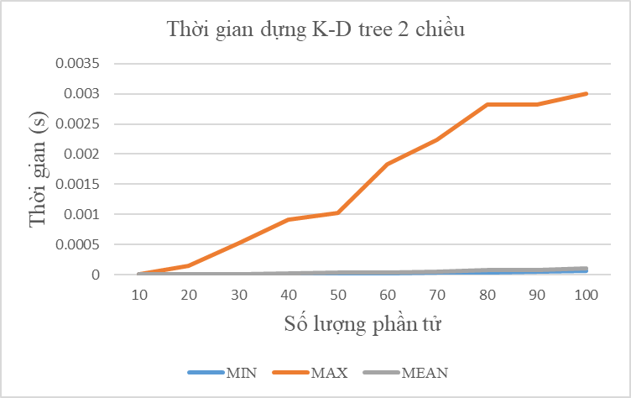
#Độ phức tạp dựng cây

Slide 25
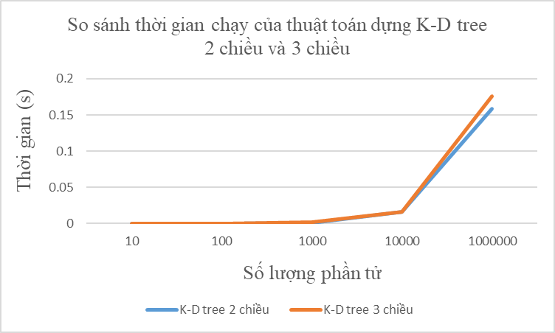
# So sánh dựng cây 2 chiều và 3 chiều

Slide 26

Một số thao tác trên cây
Tìm node có giá trị min trong 3 node
Tìm node có giá trị min theo nhánh
Xóa node

Slide 27
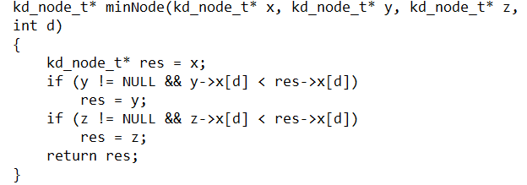


Guiding steps
So sánh giá trị tại node y (nếu có) với res để cập nhật res
Trả về res
1
3
2
4
Gán giá trị của node x vào node res
So sánh giá trị tại node z (nếu có) để cập nhật res
# Node min trong 3 nodes

Slide 28
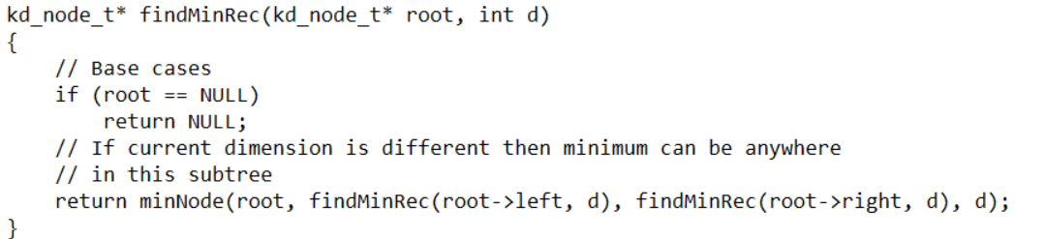
Guiding steps
1
2
Nếu node root không có giá trị thì trả về NULL
Trả về node nhỏ nhất trong 3 node: node root, node nhỏ nhất trong nhánh bên trái và node nhỏ nhất trong nhánh bên phải
# Node min theo nhánh

Slide 29

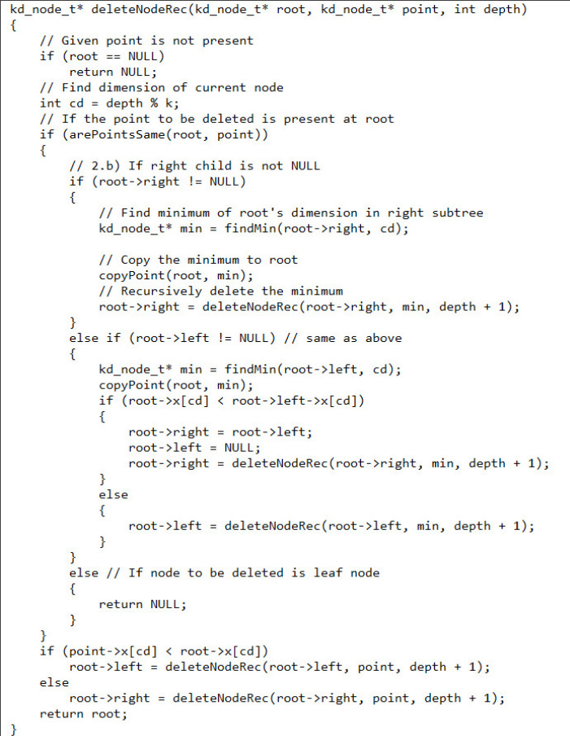
Guiding steps
2
Xác định tọa độ cd
1
3
Kiểm tra node root
So sánh node root và node point. Không bằng nhảy tới bước 7.
4
Nếu nhánh bên phải của node root không tồn tại
# Xóa một node

Slide 30
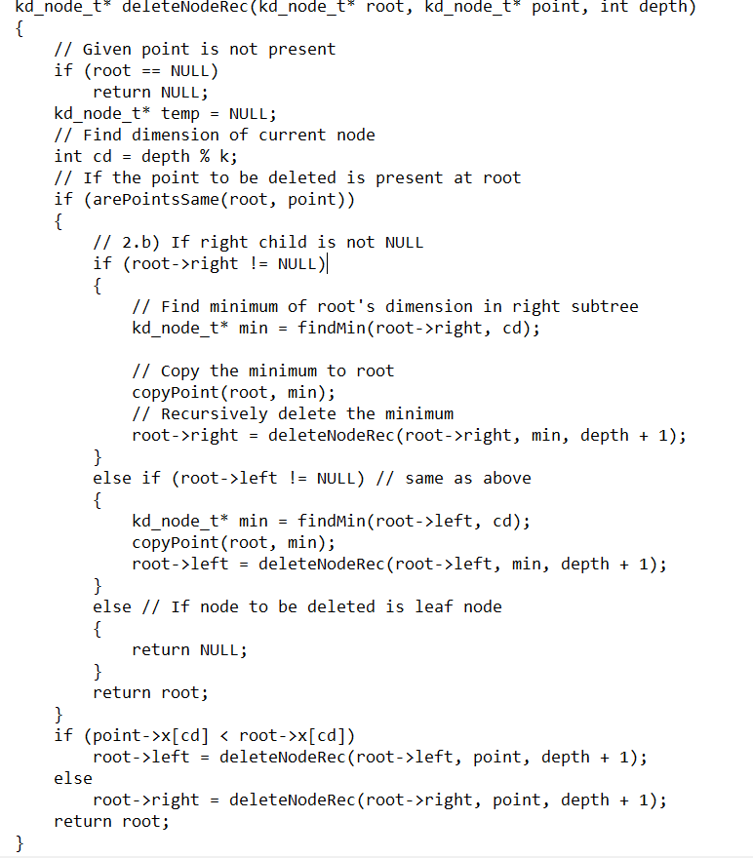
Guiding steps
6
5
Trả về NULL
7
Nếu nhánh trái cuả node root không tồn tại
So sánh giá trị node point và node root (tại cd) để xóa
8
Trả về root của cây đã xóa
# Xóa một node

Slide 31
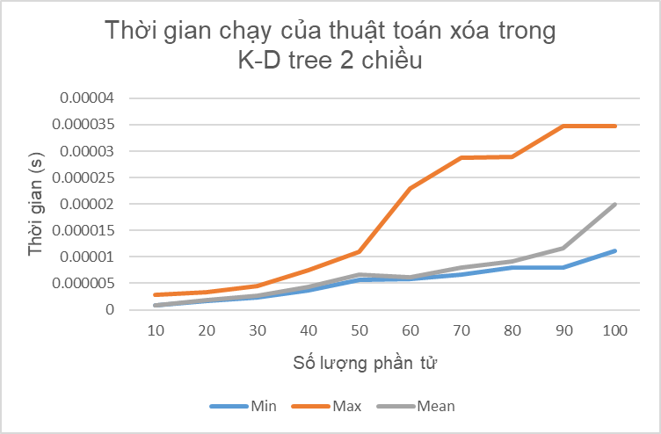
#Độ phức tạp của thuật toán xóa

Slide 32
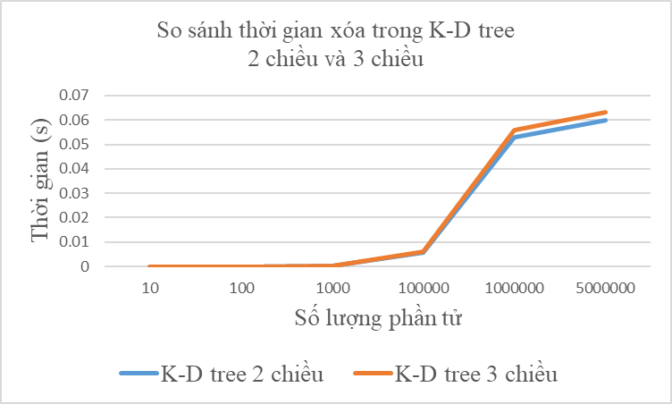
# So sánh xóa trên KD-Tree 2 chiều và 3 chiều

Slide 33

Ứng dụng KD-tree
Thuật toán tìm kiếm lân cận nhất (KNN)
Ứng dụng KNN trong bài toán thực tế

Slide 34
Thuật toán tìm kiếm lân cận nhất
Thuật toán KNN trên KD-tree
Thuật toán Naive-KNN
So sánh 2 thuật toán

Slide 35


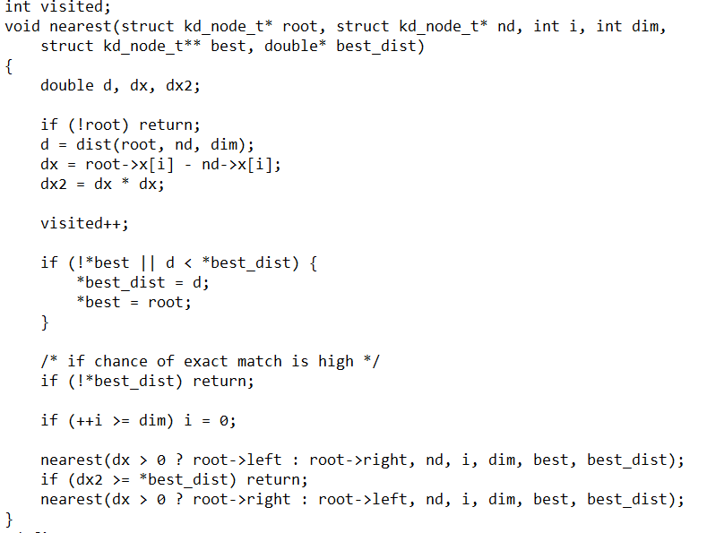

Guiding steps
STEP 1
STEP 3
Kiểm tra K-D tree có tồn tại hay không.
Cập nhật lại node best và best_dist.
STEP 2
Kiểm tra xem node đang tìm nằm bên trái hay bên phải.
# KNN trên KD-Tree

Slide 36
STEP 4
STEP 5
Kiểm tra dx
Kiểm tra best dist.
Guiding steps
# KNN trên KD-Tree

Slide 37
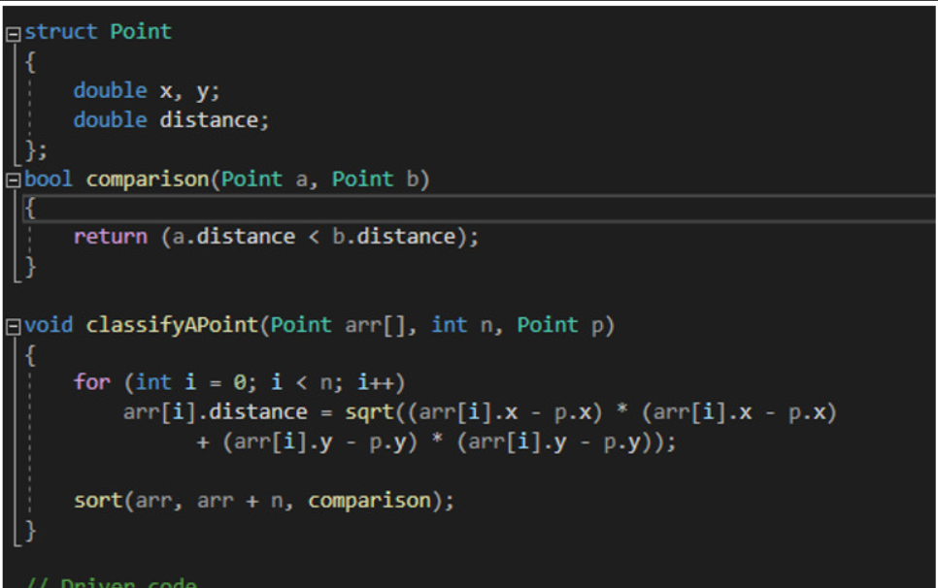



Guiding steps
Lấy ra các điểm có khoảng cách K nhỏ nhất
Sắp xếp các khoảng cách tính được theo thứ tự tăng dần
# Naive KNN
Tính khoảng cách giữa một điểm N muốn kiểm tra với các điểm còn lại
Khai báo cấu trúc của một điểm

Slide 38

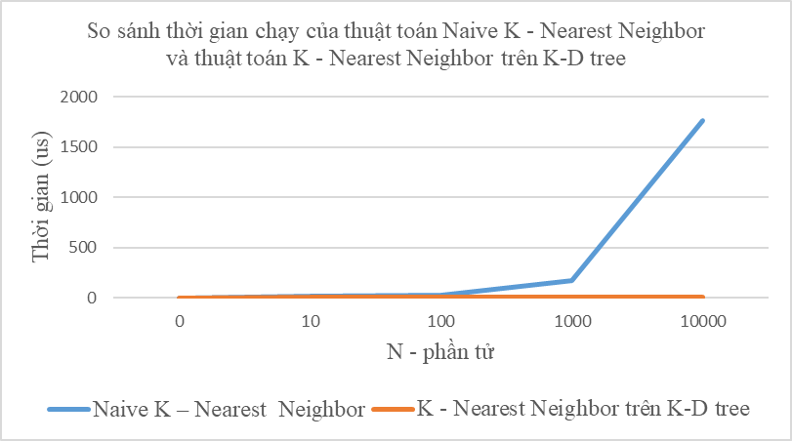
# So sánh KNN và Naive KNN

Slide 39
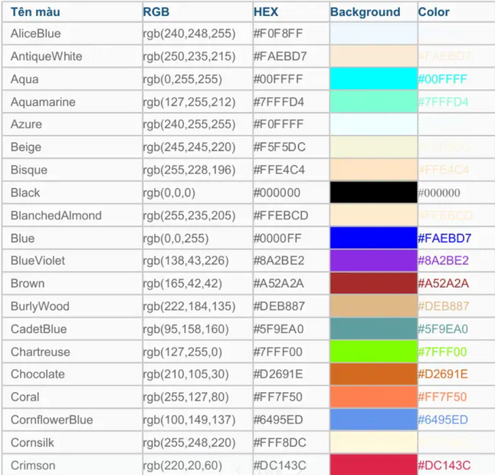
Ứng dụng tìm điểm màu cận nhất
Cho 500 mã màu (mỗi mã gồm 3 thông số màu r, g, b), mỗi mã như vậy ứng với một tên màu cụ thể. Hãy tìm tên màu của mã màu gần nhất với mã {0, 255,144}?

Slide 40

Ứng dụng tìm điểm màu cận nhất
Áp dụng thuật toán tìm kiếm lân cận trên KD-Tree
Dựng cây 3 chiều từ file dữ liệu mã màu có sẵn (hàm kd_node_t* make_tree_file.). Sau đó, áp dụng thuật toán nearest neighbors search để tìm ra mã màu cận nhất với màu đã cho (hàm Colour_code_name Find_nearest) và trả kết quả vào biến Find_nearest. Cuối cùng, ta in ra màu tương ứng với mã kết quả.

Slide 41
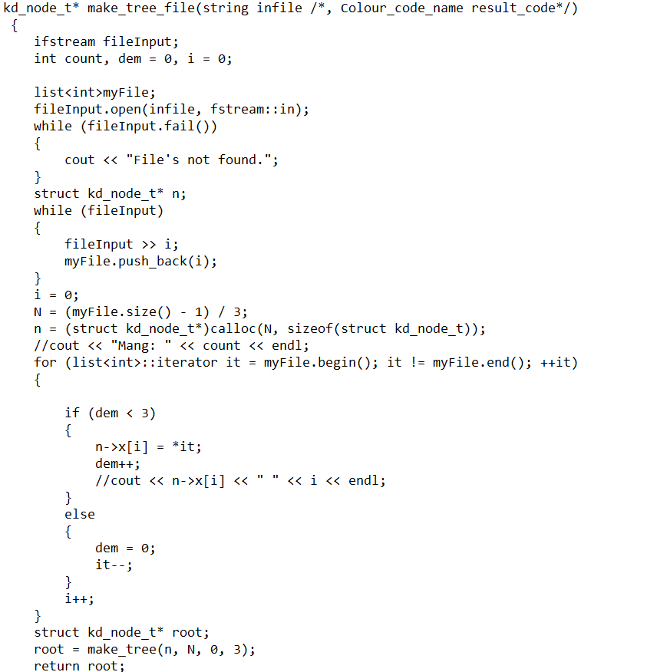
#Hàm make_tree_file

Slide 42
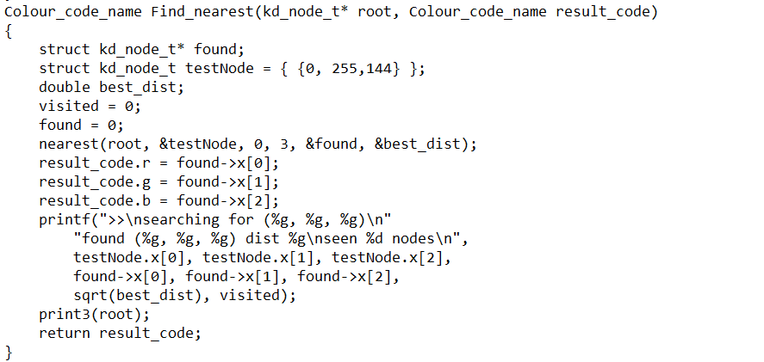
#Hàm find_nearest

Slide 43
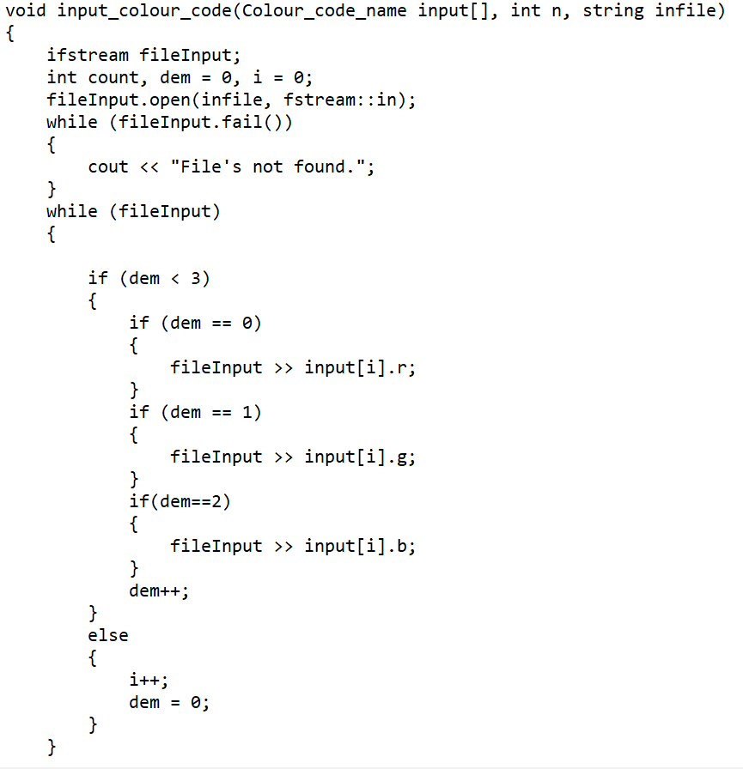
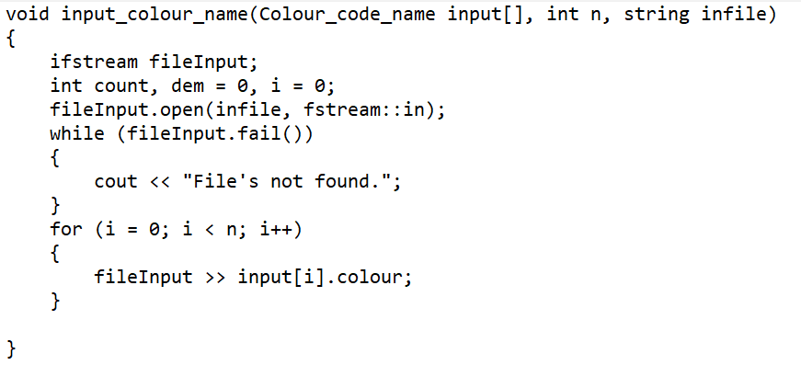
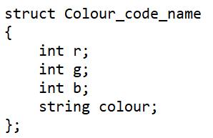
# give data from file to struct Colour_code_name input[]

Slide 44
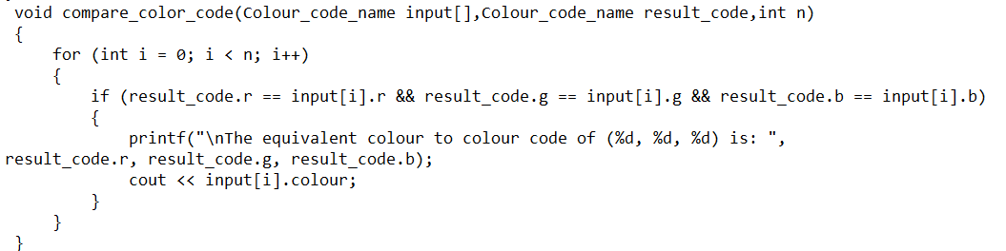
#Hàm compare_colour_code

Slide 45
Kế hoạch
Kết quả
Kết luận
Khó khăn
Kinh nghiệm

Slide 46

TIMELINE
Hoàn thiện nội dung báo cáo, đọc, chỉnh sửa
Tìm hiểu, phân tích yêu cầu đề tài và các khái niệm liên quan đến K-D tree
Thêm hàm và chỉnh sửa một số hàm trong code
1
2
3
4
5
6
Lựa chọn đề tài
code demo K-D tree
Hoàn thiện code, viết báo cáo

Slide 47






KHÓ KHĂN
Lên kế hoạch, làm việc nhóm
Kiến thức mới, phải tự tìm tòi nhiều
Chỉnh sửa code bị mâu thuẫn do chưa biết dùng github.

Slide 48




KINH NGHIỆM
Lên kế hoạch, làm việc nhóm, quản lí thời gian
Lưu back up đồ án
Hiểu code, chọn lọc và xóa những thứ không cần thiết, đưa code lên github.

Slide 49

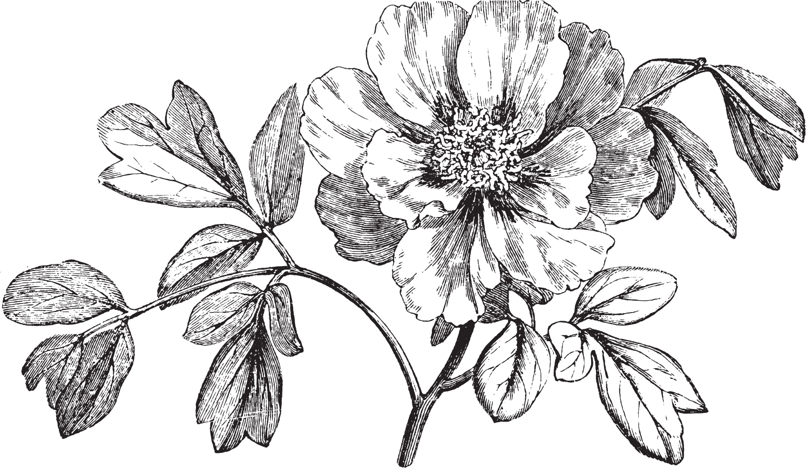

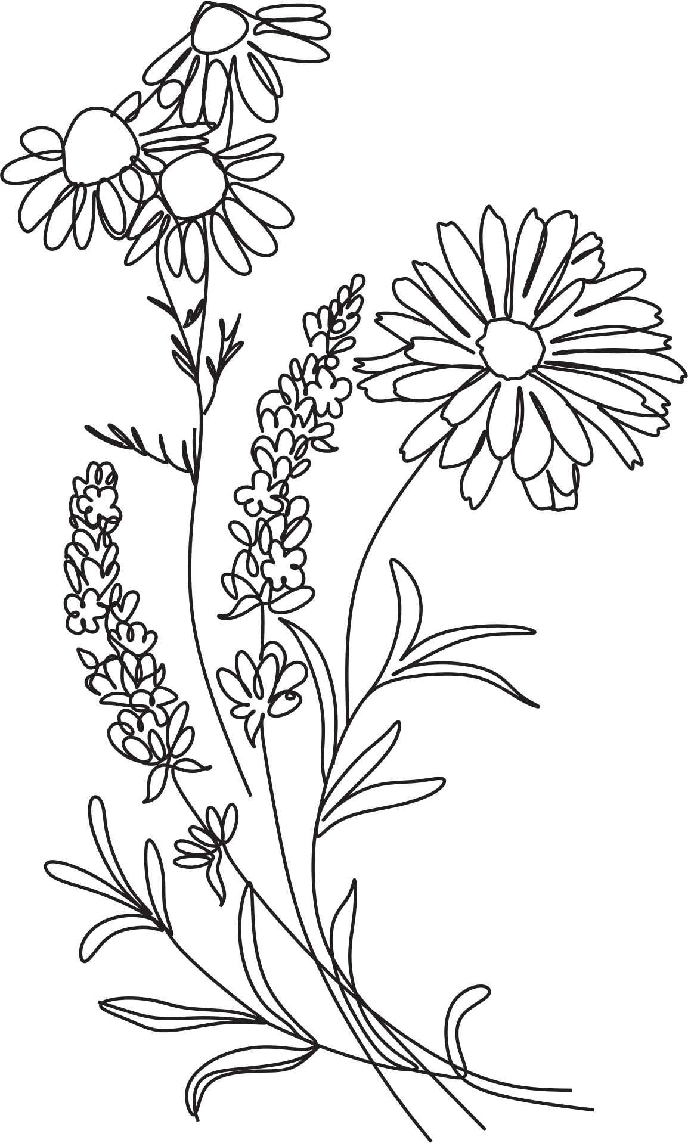






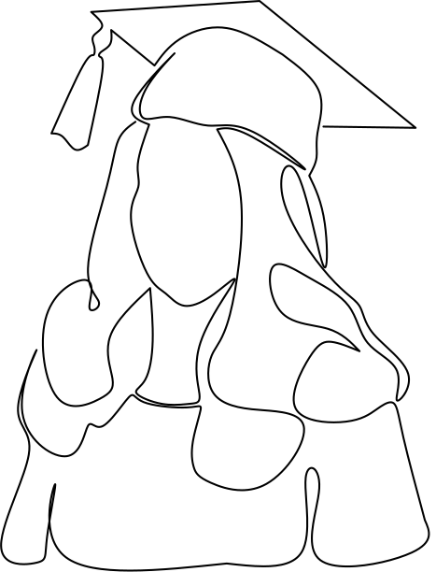



Thank you for listening!

